Slide 1



Подготовка и обучение по цифровая радиографии персонала неразрушающего контроля
Шахматов Денис Михайлович, к. т. н., руководитель группы компаний «Сварка 74», руководитель Челябинского областного отделения РОНКТД, руководитель комиссии «ОПОРЫ РОССИИ» по развитию технологий сварки, методов контроля и автоматизации (роботизации) производственных процессов, руководитель комиссии по профессиональным стандартам в СПК Сварка

Slide 2

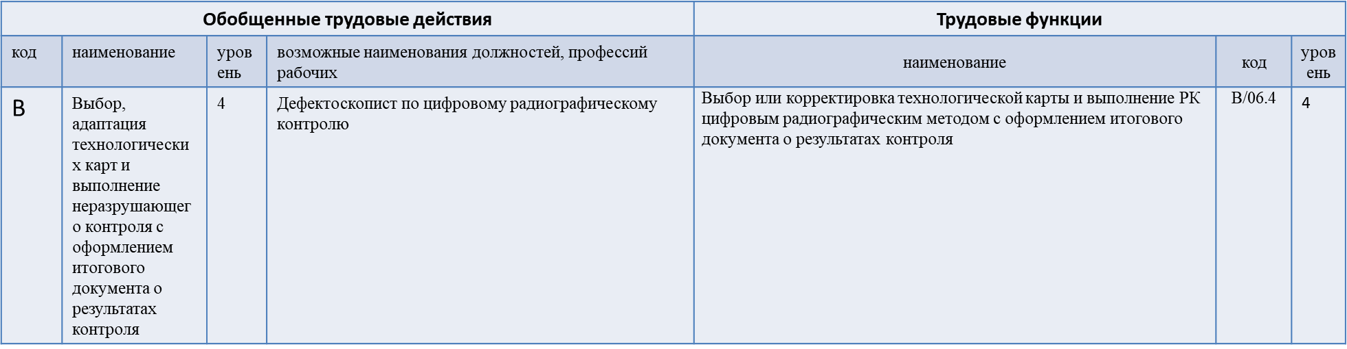
Актуализация стандарта “Специалист по неразрушающему контролю”
Обобщенные трудовые действия |  |  |  | Трудовые функции
код | наименование | уровень | возможные наименования должностей, профессий рабочих | наименование | код | уровень
А | Выполнение неразрушающего контроля по технологическим картам с регистрацией результатов контроля | 3 | Дефектоскопист по цифровому радиографическому контролю | Выполнение РК цифровым радиографическим методом с регистрацией результатов контроля | A/06.3 | 3
Notes:
Вопрос кто и как устанавливает соответствие, пока открыт. Мы работаем над проектом ППРФ.

Slide 3
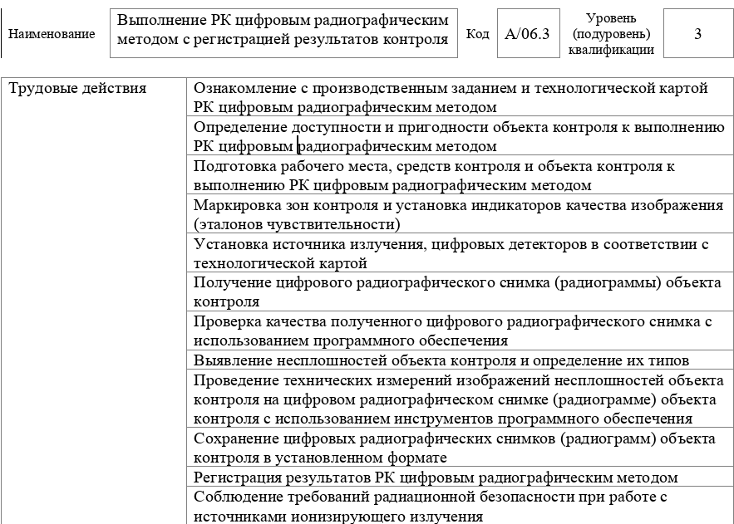
Стандарт “Специалист по неразрушающему контролю”

Slide 4
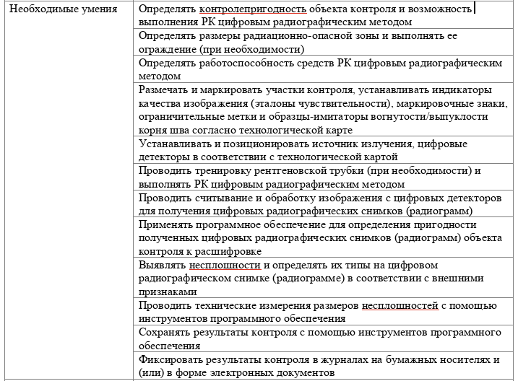
Стандарт “Специалист по неразрушающему контролю”

Slide 5
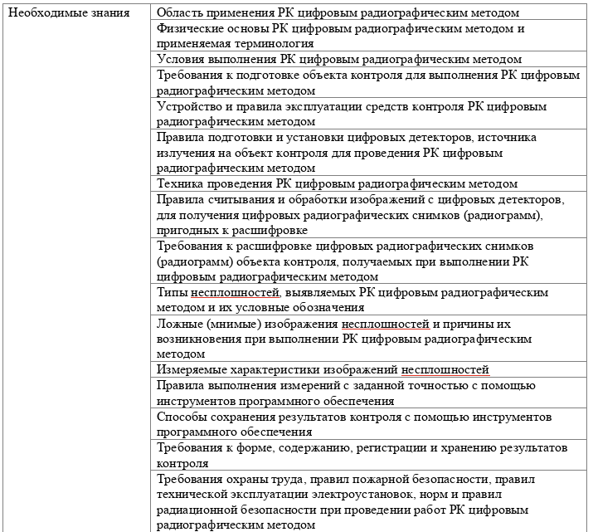
Стандарт “Специалист по неразрушающему контролю”

Slide 6
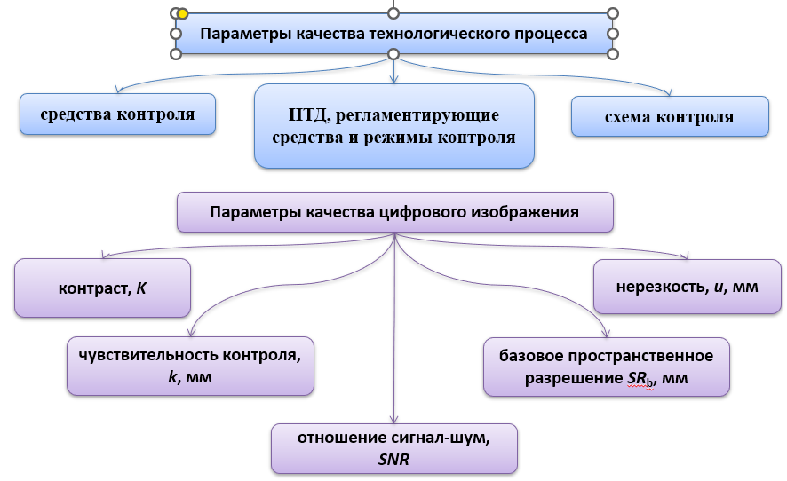
Параметры, определяющие качество ЦР ДСЕ

Slide 7
НТД, регламентирующие средства и режимы контроля
НТД по требованию к качеству результатов контроля продукции
ГОСТ ISO 17636-2-2017 Неразрушающий контроль сварных соединений. Радиографический контроль. Часть 2. Способы рентгено- гаммаграфического контроля с применением цифровых детекторов
DIN EN 12681-2 Литье. Радиографический контроль. Часть 2. Методы с применением цифровых детекторов
НТД по использованию и выбору ИКИ/ЭЧ
ГОСТ 7512-82 Контроль неразрушающий. Соединения сварные. Радиографический метод
ГОСТ Р ИСО 19232-1-2024 Неразрушающий контроль. Качество изображения на радиографических снимках. Часть 1. Определение значения качества изображения с использованием индикаторов качества изображения проволочного типа
ГОСТ Р ИСО 19232-2-2024 Неразрушающий контроль. Качество изображения на радиографических снимках. Часть 2. Определение значения качества изображения с использованием индикаторов качества изображения типа «ступень-отверстие»
DIN EN ISO 19232-5-2018 Неразрушающий контроль. Качество изображения на радиографических снимках. Часть 5. Определение значений нерезкости изображения и базового пространственного с использованием индикаторов качества изображения двухпроволочного типа

Slide 8
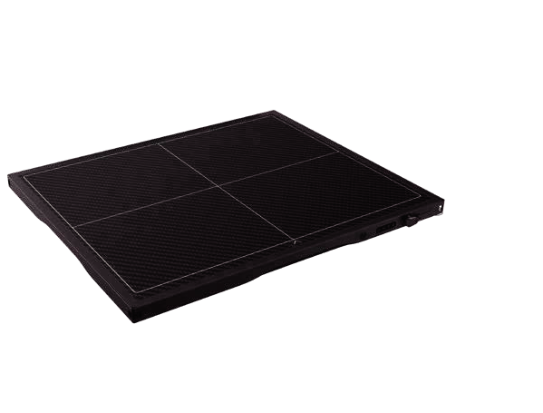
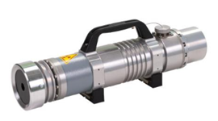
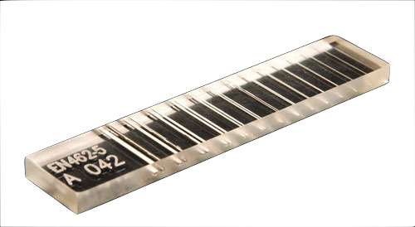
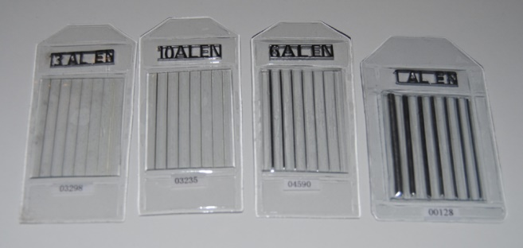


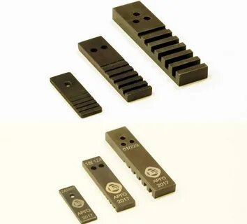
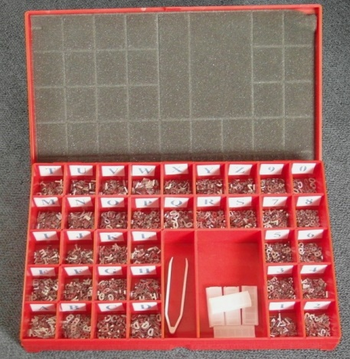
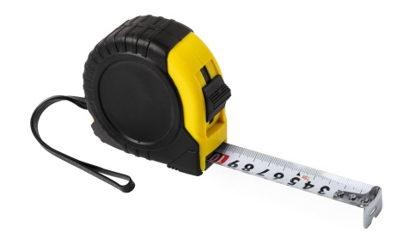
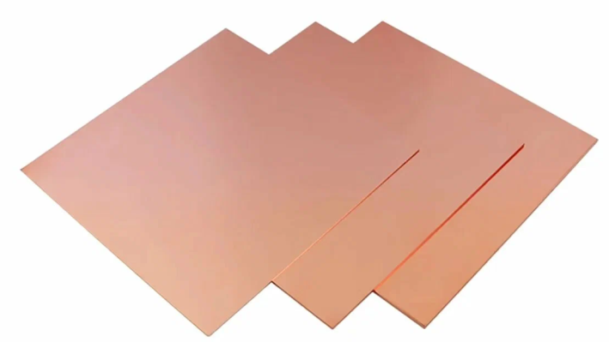
Средства контроля
Рентгеновский аппарат
ИКИ двупроволочный по DIN EN ISO 19232-5, ISO 19232-5 и ASTM E2002.
Промышленный плоскопанельный беспроводной цифровой детектор
Эталоны чувствительности (индикаторы качества изображения, IQI)
Рулетка
Фильтры
Набор маркировочных знаков

Slide 9
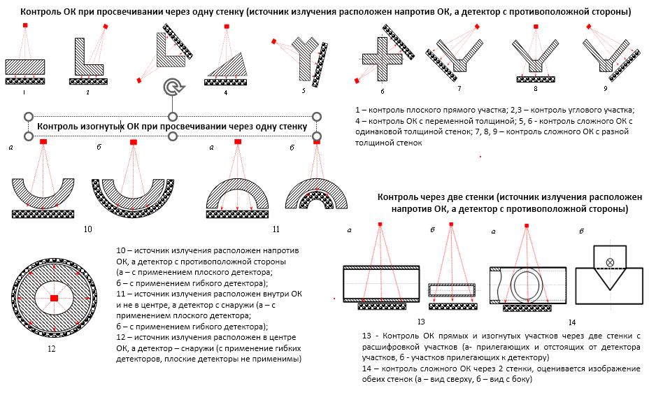
Схемы контроля при экспонировании

Slide 10
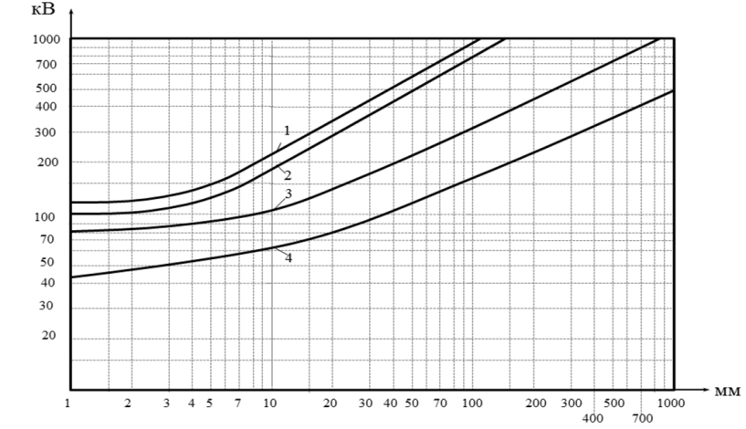

Контраст ЦИ и чувствительность контроля
Чувствительность контроля может определяется посредством:
проволочного ИКИ по ГОСТ Р ИСО 19232-1;
ИКИ типа «ступень-отверстие» по ГОСТ Р ИСО 19232-2;
проволочного ЭЧ по ГОСТ 7512; пластинчатого ЭЧ по ГОСТ 7512.
Управление контрастом ЦИ осуществляется регулировкой анодного напряжения при экспонировании ДСЕ
Требуемая величина чувствительности контроля
Максимальное напряжение на аноде рентгеновской трубки в зависимости от толщины ОК
Напряжение на рентгеновской трубке, U, кВ
1 − никель и медь; 2 − стали и чугуны;
3 − титан; 4 − алюминий и магний
Просвечиваемая толщина, w, мм
$$μ_{эфф(E_{эфф})}∙w_{спл}≥2$$
Минимальные значения показателей качества изображения при контроле объектов изготовленных методом АТ приведены в ГОСТ ISO 17636-2 при контроле отливок в DIN EN 12681-2
Notes:
.

Slide 11
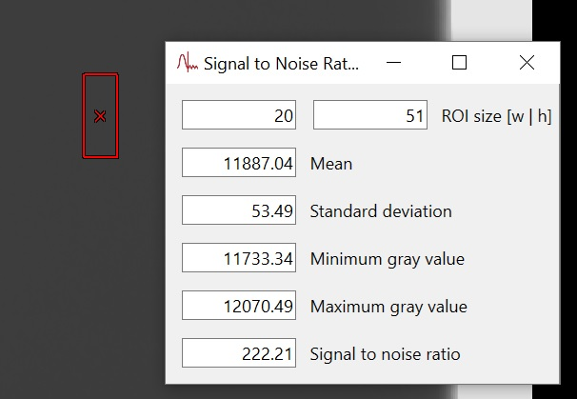
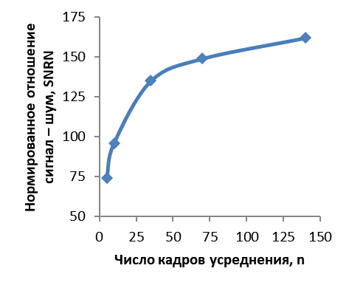
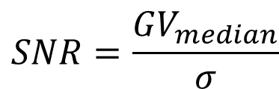
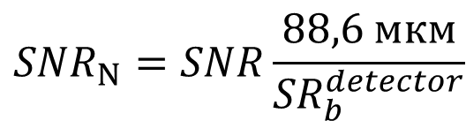
Отношение сигнал-шум
Напряжение на рентгеновской трубке, кВ | Минимальное значение SNR_{N} при экспонировании ДСЕ из сплавов на основе:
 | магния, алюминия и титана |  | железа и кобальта |  | никеля и меди
 | класс А | класс В | класс А | класс В | класс А | класс В
до 50 | 70 | 120 | 100 | 150 | 100 | 150
от 50 до 150 | 70 | 100 | 70 | 120 | 70 | 120
от 150 до 250 | 70 | 100 | 70 | 100 | 70 | 100
от 250 до 450 | 70 | 100 | 70 | 100 | 70 | 100
$$SNR=\frac{{GV}_{median}}{σ}$$
$${SNR}_{N}=SNR\frac{88,6 мкм}{{SR}_{b}^{detector}}$$
Процедура определения SNR_{N}, на ЦИ предусмотренная в ПО детектора
Notes:
Вопрос кто и как устанавливает соответствие, пока открыт. Мы работаем над проектом ППРФ.

Slide 12
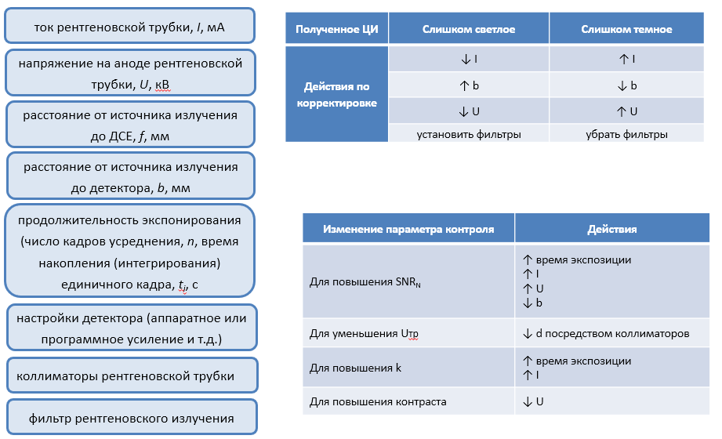
Управление параметрами контроля для достижения
требуемых значений показателей качества изображения

Slide 13
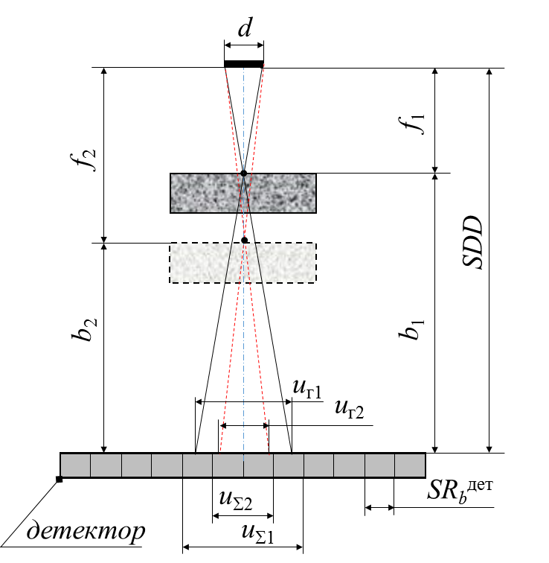
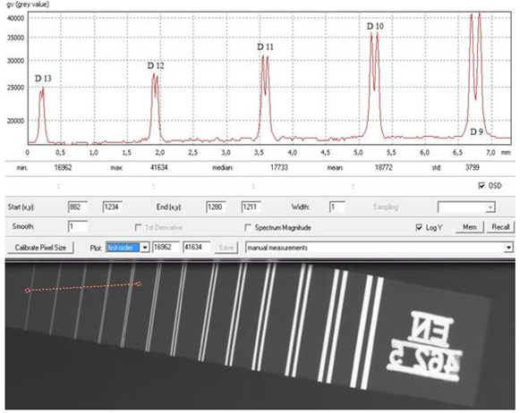
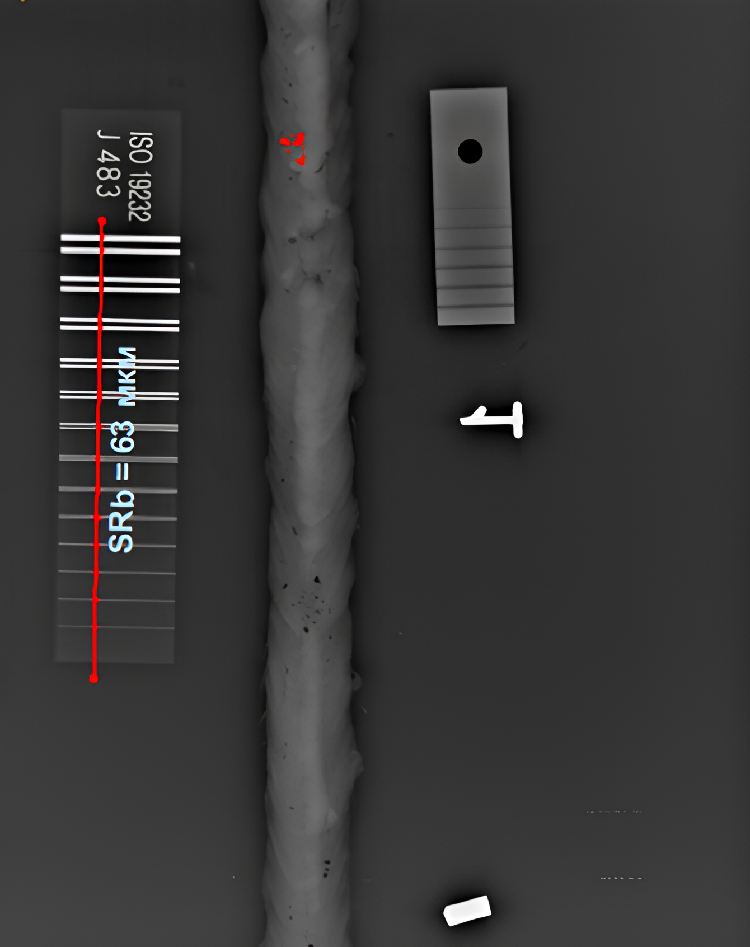
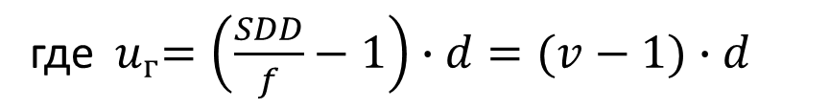
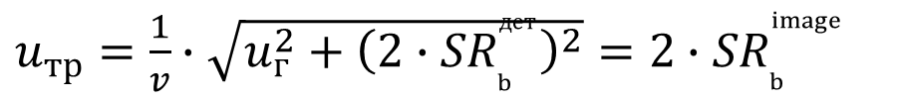
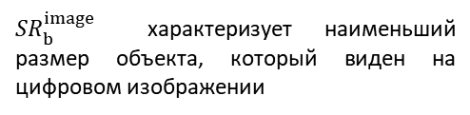
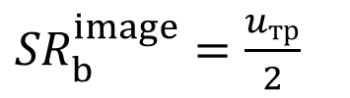
Нерезкость и базовое пространственное разрешение ЦИ
Изменение геометрической нерезкости при изменении расстояний f «источик-объект» и b − «источник−детектор»
${SR}_{b}^{image}=\frac{u_{тр}}{2}$
$u_{тр}=\frac{1}{v}∙\sqrt{u_{г}^{2}+{\left(2∙{SR}_{b}^{дет}\right)}^{2}}=2∙{SR}_{b}^{image}$
${SR}_{b}^{image}$ характеризует наименьший размер объекта, который виден на цифровом изображении
где ${ u}_{г}=\left(\frac{SDD}{f}−1\right)∙d=(v−1)∙d$

Slide 14
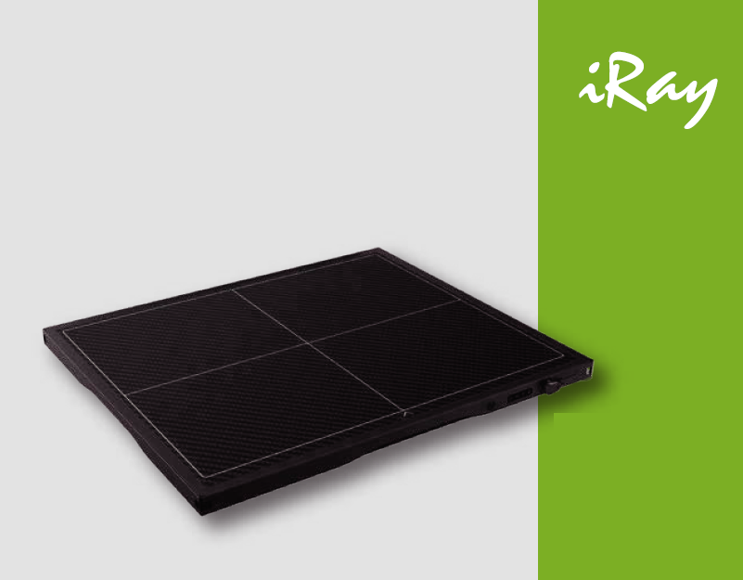

Высокопроизводительный беспроводной плоскопанельный
детектор
High-Performance Wireless a-Si Flat Panel Detector
NDT 01417MA

Slide 15
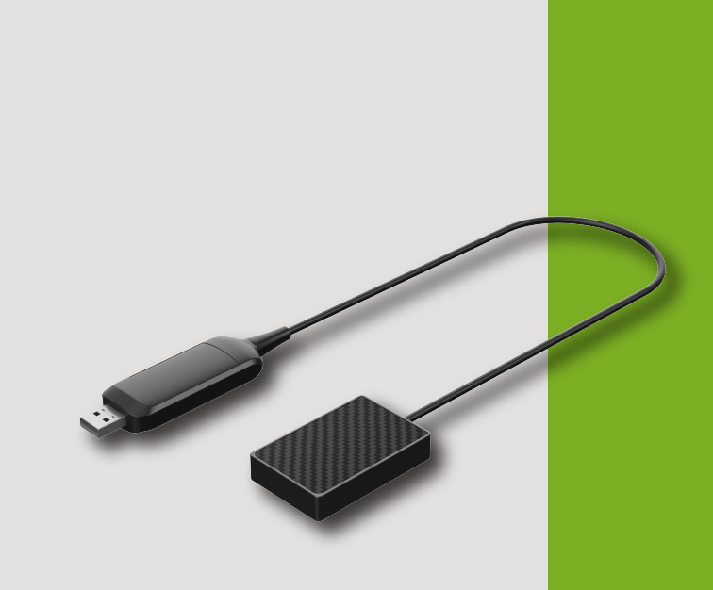
Портативный плоскопанельный детектор
Portable NDT Flat Panel Detector
NDT 0002P

Slide 16
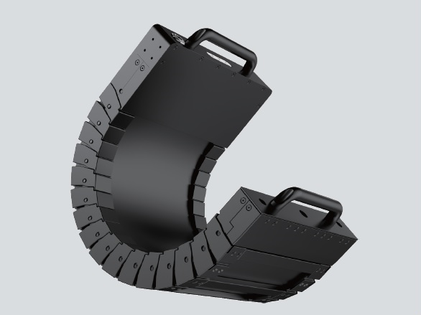
Изогнутый беспроводной плоскопанельный детектор для промышленных систем
Wireless Bendadle Flat Panel Detector for Industrial Systems
NDT 0410BA

Slide 17
Технические характеристики | NDT 01417MA | NDT 0002Р | NDT 0410BA
Технология | A-Si | CMOS | Flexible TFT / PD matrix panel
Тип сцинтиллятора | Gadox / CsI | CsI on FOP | GOS
Размер изображения (мм) | 350 × 430 | 26 x 36 | 102.4 × 256
Матрица | 3500 × 4300 | 1300x1800 | 1024 × 2560
Размер пикселя (нм) | 100 | 20 | 100
Диапазон напряжения рентгеновского излучения | 40 kV~ 370 kV | 40kV - 160kV/320kV | 40kV - 450kV
Габариты (мм) | 465 × 390 × 20 | 59 × 38 × 11/17 | 155× 364 × 28（FPD） 144 × 118 × 30.5（ECU）
Вес (кг) | ≤5.2 | ≤0.5 | ≤2.5（Only FPD） ≤3.5（With ECU）
Потребляемая мощность (Вт) | 20 | 0.8 | 20
Рабочая температура (°С) | -10 ~ 50 | -10 ~ 40 | -20 ~ 50
Рабочая влажность (%) | 5 ~ 90 | 20 ~ 90 | 5 ~ 90

Slide 18
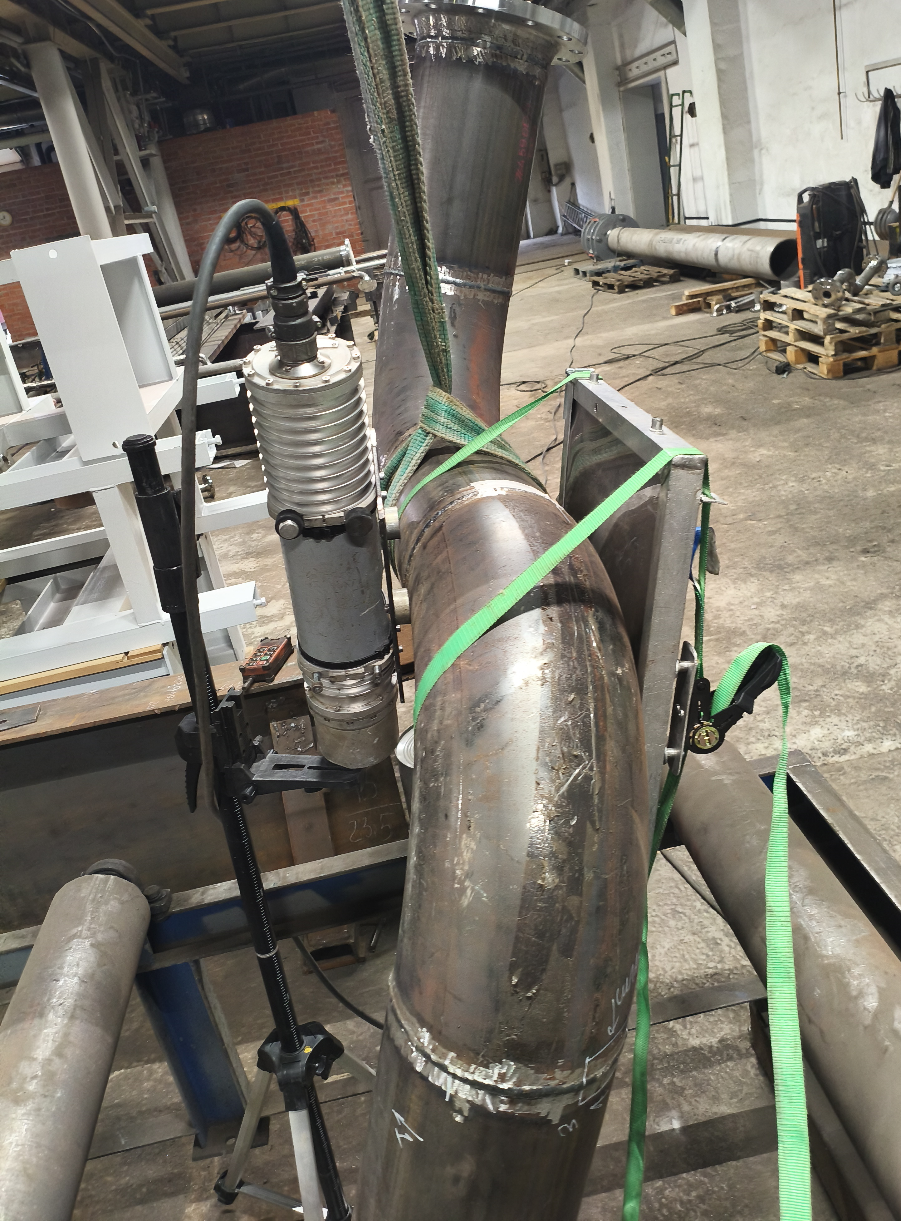
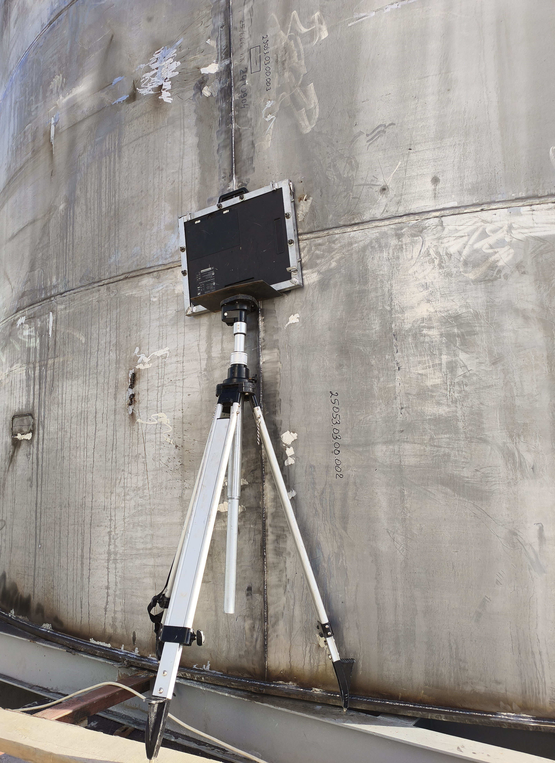
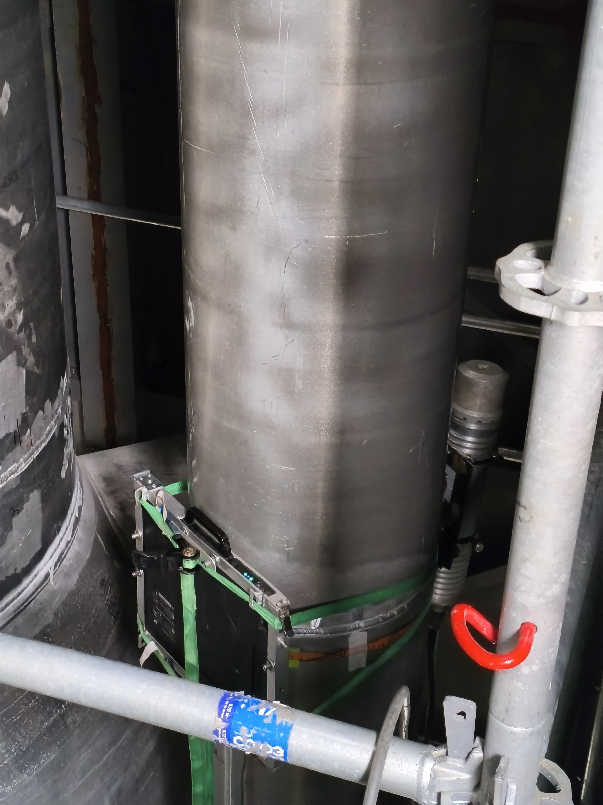
Цифровой плоскопанельный детектор в работе

Slide 19
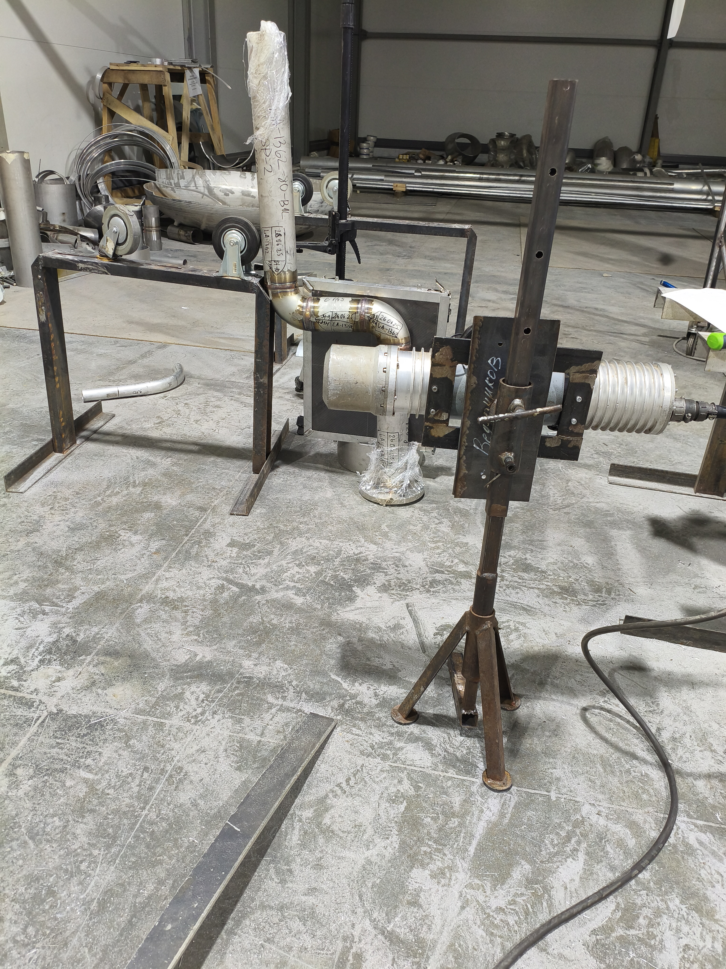
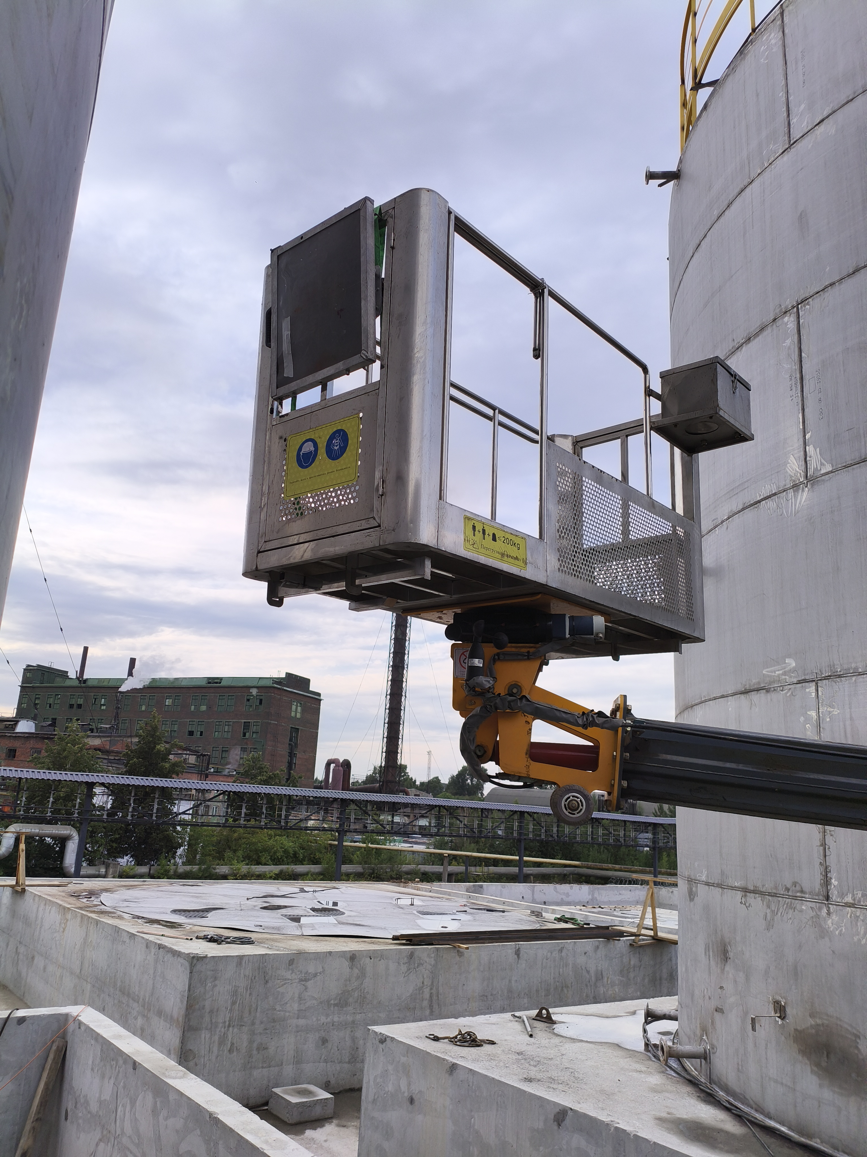
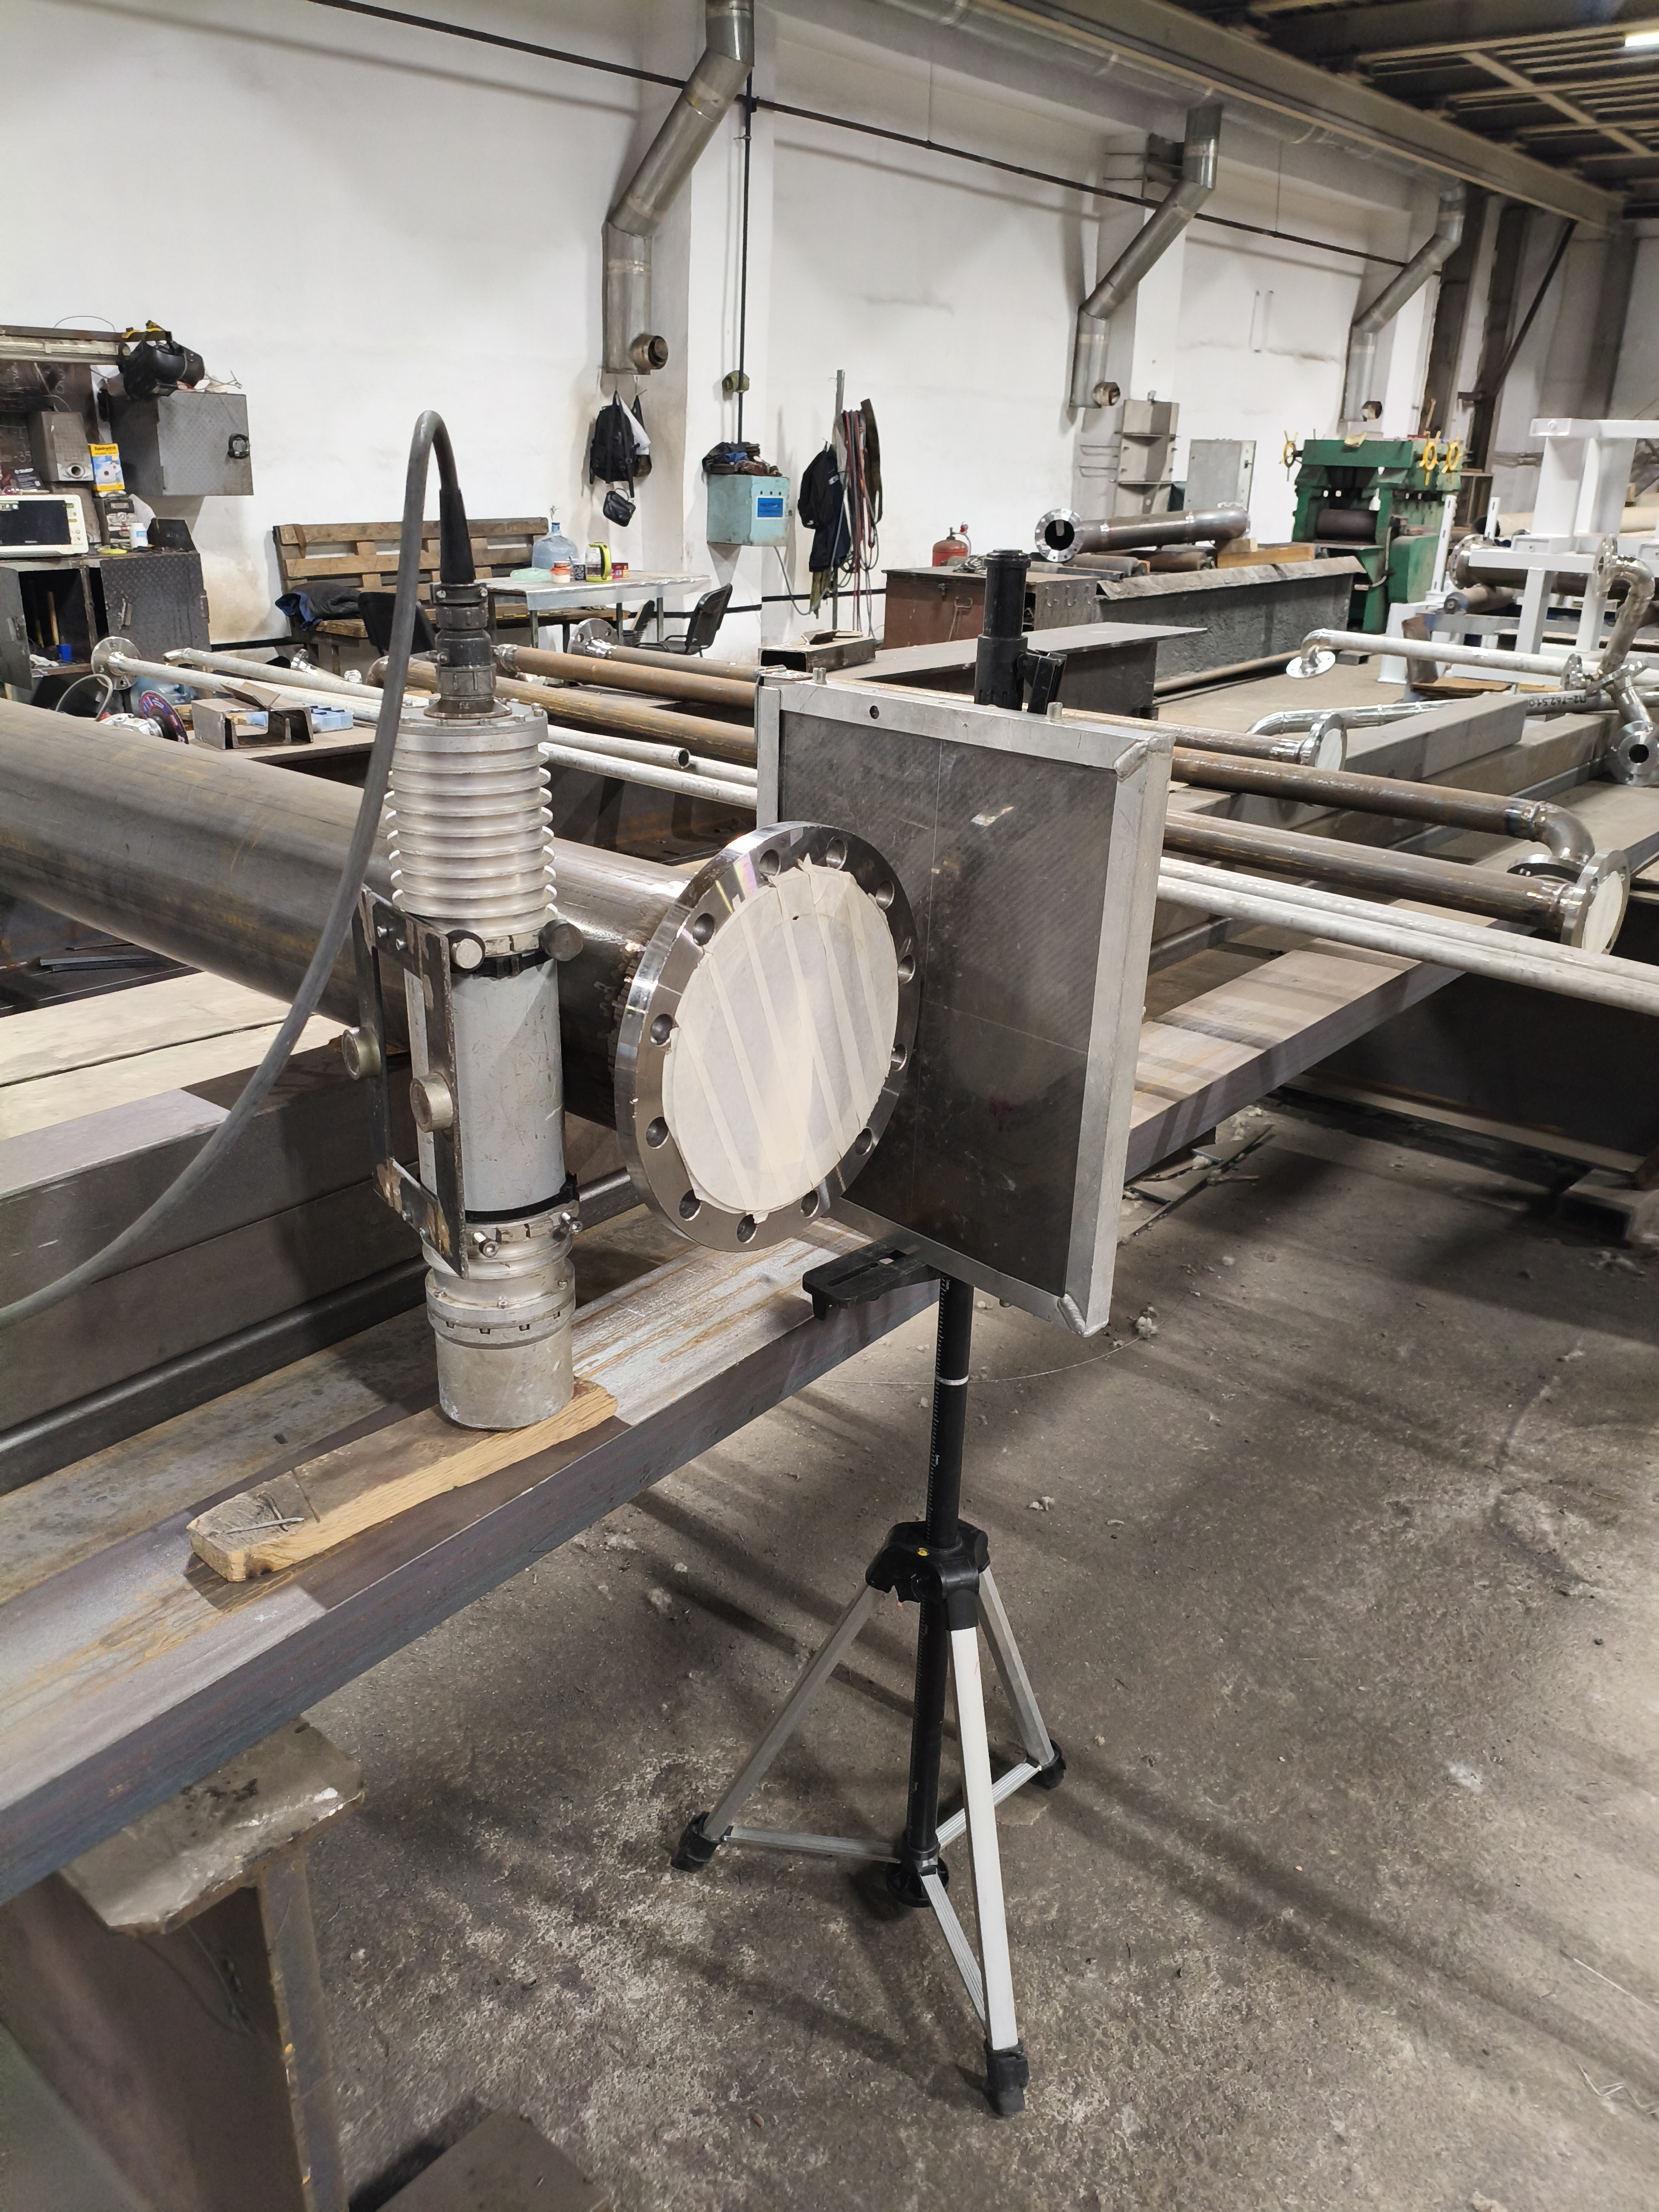
Цифровой плоскопанельный детектор в работе

Slide 20
Технико-коммерческое предложение
Товары (работы, услуги) | Кол-во |  | Цена
Промышленный гибкий беспроводной цифровой детектор NDT0410BA | 1 | шт. | 348 000*
Промышленный плоскопанельный беспроводной цифровой детектор NDT 1417MA | 1 | шт. | 228 000*
Программное обеспечение «ПроСВЕТ 2.0» для расшифровки снимков и получение изображения | 1 | шт. | 26 000*
Двухпроволочный эталон Duplex IQI-D13 | 1-2 | чел. | 16 500*
Организация профессионального обучения «Радиационный неразрушающий контроль с применением цифровой радиографии» на территории заказчика | 1 | шт. | 60 000**
* Данная сумма, выраженная в китайской валюте — юанях, определяется на основе официального обменного курса, установленного Центральным банком Российской Федерации на момент проведения транзакции с учетом НДС 22%
** Цена в рублях без НДС, без учета командировочных.

Slide 21
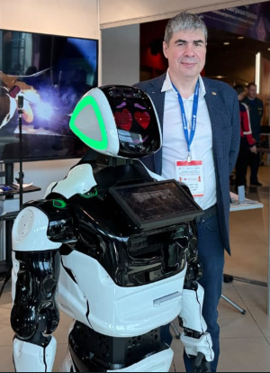
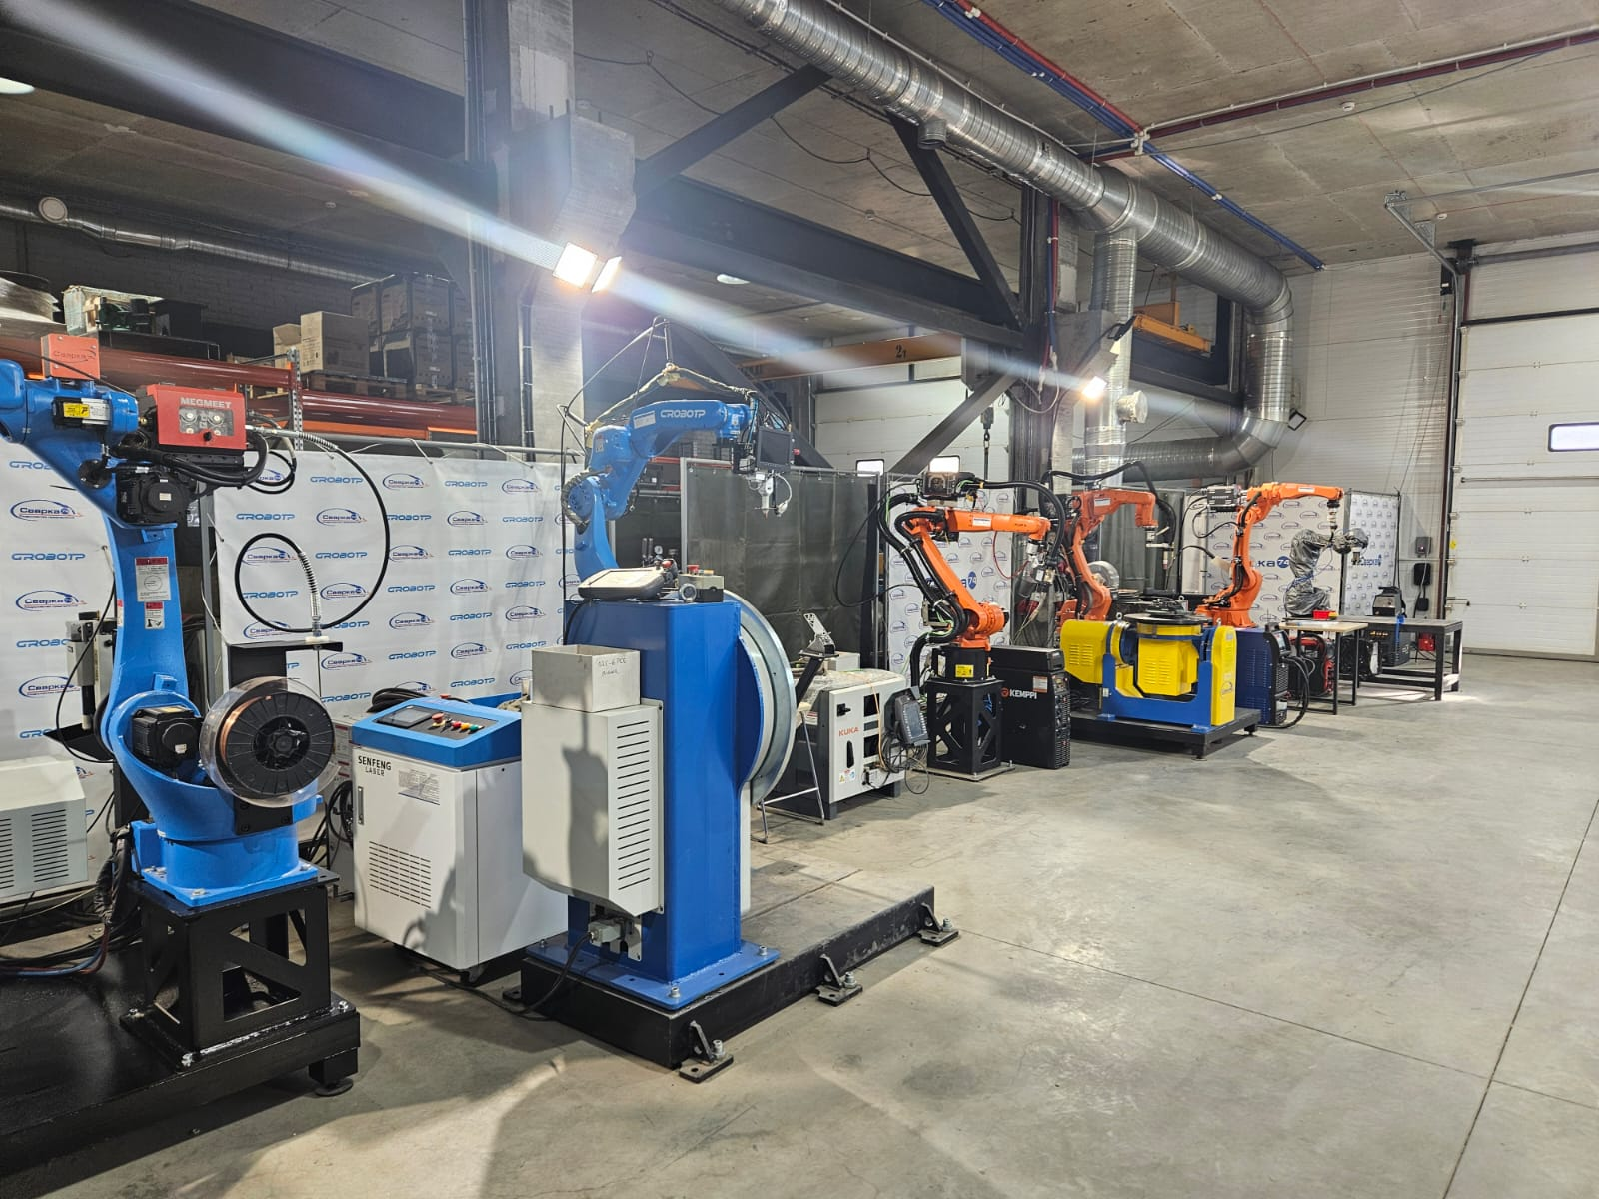

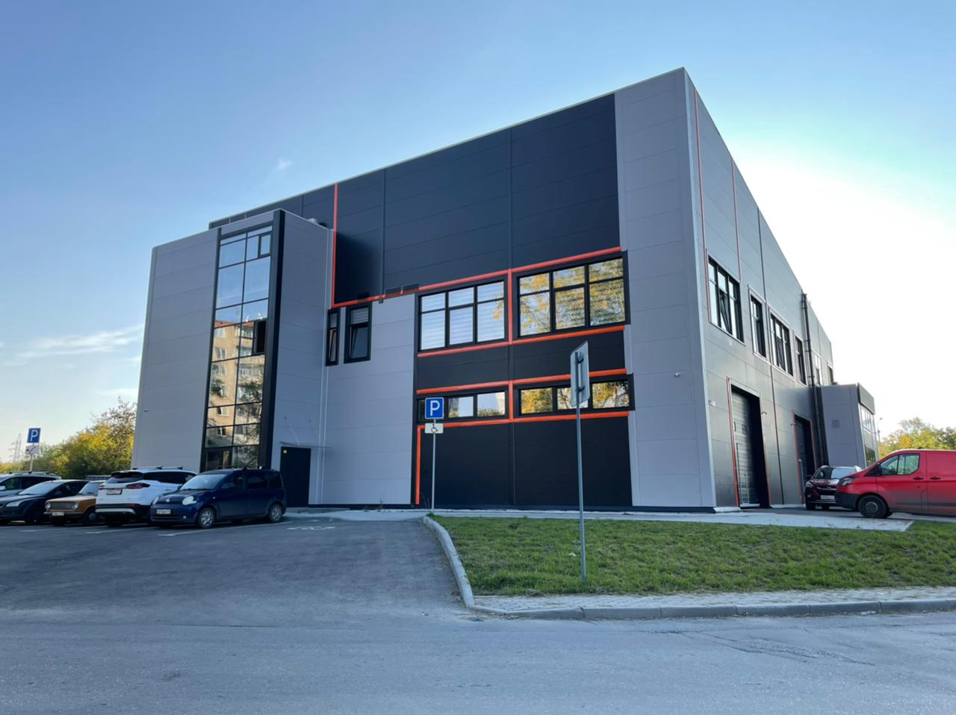

ООО НПП «Сварка-74»
Email: info@robotosvarka.ru
Телефон: 8-804-333-19-19
Адрес: г. Челябинск, ул. Днепропетровская, 23.
Шахматов Денис Михайлович,
к. т. н., руководитель группы компаний «Сварка 74» (интегратор робототехнических решений для промышленных предприятий)

